Slide 1
Новые детские книги и другие книжные новости октябрь 2024

Slide 2
Публикации, обзоры, интервью
Новости детской литературы

Slide 3
Экспертный совет по детской литературе подготовил третий рекомендательный список, куда вошли произведения художественной и познавательной литературы, изданные в III квартале 2024 г.
https://rgdb.ru/professionalam/16517-ekspertnyj-sovet-po-detskoj-literature-podgotovil-tretij-rekomendatelnyj-spisok-knig-za-2024-god

Slide 4
Примеры книг из рекомендательного списка Совета экспертов
Видео https://yandex.ru/video/preview/7738419919928169010
https://www.flip.kz/catalog?prod=3937374&ysclid=m2ohs49kvr53432176
https://www.moscowbooks.ru/book/1202436/
https://www.labirint.ru/books/718258/?ysclid=m2ohxaebyq244595910
https://www.labirint.ru/books/1010886/?ysclid=m2oi0z0s1262009026

Slide 5
Опубликован октябрьский выпуск каталога «Библиогид рекомендует» https://bibliogid.ru/cat/vypuski/2024/10/otechestvennaya-khudozhestvennaya/
Видео https://yandex.ru/video/preview/8078747907224612641
Видео обзор книг «Чему я могу научиться https://yandex.ru/video/preview/17009143691493892823
https://www.litres.ru/book/stanislav-vostokov/chemu-ya-mogu-nauchitsya-u-nikolaya-drozdova-70945000/?ysclid=m2oieu71bg155198268
https://www.labirint.ru/books/962927/?ysclid=m2oijifz2f706871635
https://shop.garagemca.org/ru/books/fiction/45296.html
https://www.ozon.ru/product/alfa-oriona-missiya-venera-1491355972/

Slide 6
Медиа в Гайдаровке В одном месте можно узнавать о новинках детской литературы, читать статьи про классические произведения, слушать интервью с писателями и издателями, смотреть ролики с авторами и знакомиться с книжками, которые помогают раскрываться детям. Так сделали в Гайдаровке. Презентую Медиа-Гайдаровку (https://www.gaidarovka.ru/media-gaidarovka).

Slide 7
30 лучших книг о подростках https://journal.tinkoff.ru/list/best-teen-books/
Видео https://yandex.ru/video/preview/17214101009938722088
Какие книги о подростках советуем прочитать
«Чудо»
«Кэлпурния»
«Девочка из башни 330»
«Как Гитлер украл розового кролика»
«Девочка и химера. Дженни Далфин и скрытые земли. Книга первая»
«Скеллиг»
«Мисс Черити»
«Пузырь»
«Луи среди призраков»
«Баллада о сломанном носе»
Еще 20 книг
«Первая работа. Уроки испанского»
«Сквозь зеркала. Книга 1. Обрученные холодом»
«Живые и взрослые»
«Ямы»
«Осеннее солнце»
«Очень-очень особенный детектив»
«Мучные младенцы»
«Пепельный дом»
«Дом, в котором…»
«Девья яма»
«Солнце в силках»
«Большие истории для маленького солдата»
«Берег мертвых незабудок»
«Улица Ручей. Накануне»
«Дерево лжи»
«Барсук»
«Беги и живи»
«Голодный призрак»
«Голос монстра»
«Революция»
https://www.labirint.ru/books/684619/?ysclid=m2olwfbqpi867982037
https://www.labirint.ru/books/630349/?ysclid=m2oly7pzna6004694
https://www.labirint.ru/books/798059/?p=34360&etext=2202.U0d64qGfFoeWfCNTuPBalIn0ZVzhSWsbOiXIj7nVudJxY2lra2lxcGd4dW1wZnRp.5397b2287f2f7a4dc7f5aeab6265bde7b58a053d&yclid=4047873722643120127

Slide 8
Книжные подборки про учителя
5 новых книг для подростков, где есть замечательные учителя https://bibliogid.ru/knigi/tematicheskie-obzory/17751-5-novykh-knig-dlya-podrostkov-gde-est-zamechatelnye-uchitelya
Подборка книг про школы и учителей, где наставник играет важную роль в жизни героя https://vk.com/@apricotbooks-podborka-knig-pro-shkoly-i-uchitelei-gde-nastavnik-igraet-va

Slide 9
27 сентября на канале ОТР состоялась премьера программы «Почитаем!», рассказывающей о хорошей литературе. В каждом выпуске программы известный телеведущий, книжный эксперт и член правления Российского книжного союза Егор Серов будет знакомить зрителей с интересными книгами разных жанров, делиться своими впечатлениями от чтения и рассказывать о том, что делает эти книги особенными.
https://otr-online.ru/programmy/pochitaem/

Slide 10
Подведены итоги книжной премии «Ясная поляна»
Видео https://yandex.ru/video/preview/12875195756934757295
https://www.labirint.ru/books/967484/?ysclid=m2omr1jhs6840018308
Видео https://yandex.ru/video/preview/737878588116148349
https://www.litres.ru/book/artem-roganov-32616349/kak-slyshno-69345853/?ysclid=m2omotryqg42733142
https://www.litres.ru/book/natalya-ilishkina/ulan-dalay-69512035/chitat-onlayn/?ysclid=m2omq7tice823148177
https://www.labirint.ru/books/981143/?ysclid=m2omkb93h5268112343
https://www.litres.ru/book/chuhe-kim/zveri-maloy-zemli-70320277/?ysclid=m2oms6ivdd85254663

Slide 11
Нон-фикшн
Нехудожественная литература

Slide 12
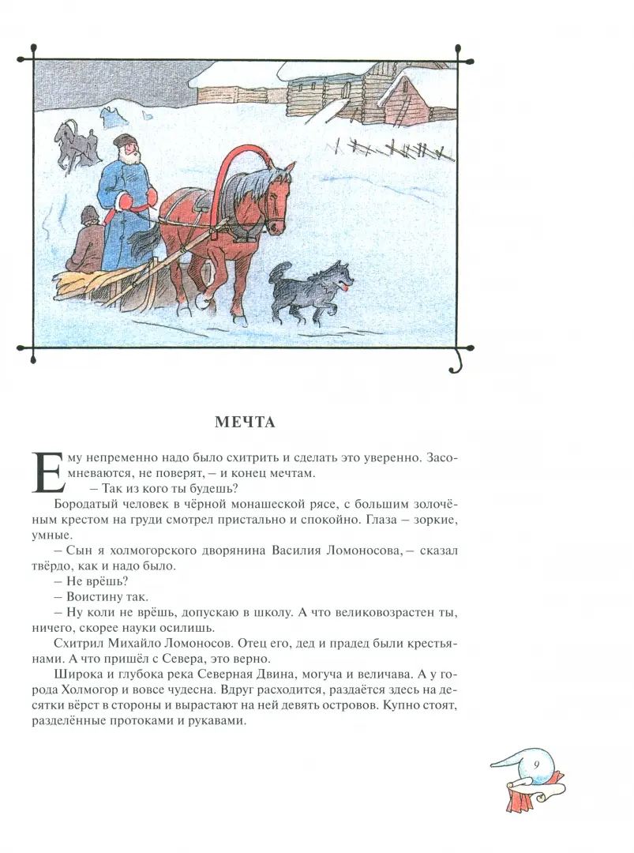
Геннадий Черненко. Творцы наук российских (Детское время, 2024)
https://www.labirint.ru/books/1017599/?ysclid=m2omycr8fu259932734

Slide 13
Новые книги издательства «Настя и Никита»
Видео https://yandex.ru/video/preview/7172907556345117972
https://www.moscowbooks.ru/book/1204656/
https://www.labirint.ru/books/645824/?ysclid=m2on8otkya397469590
https://www.wildberries.ru/catalog/269949880/detail.aspx

Slide 14
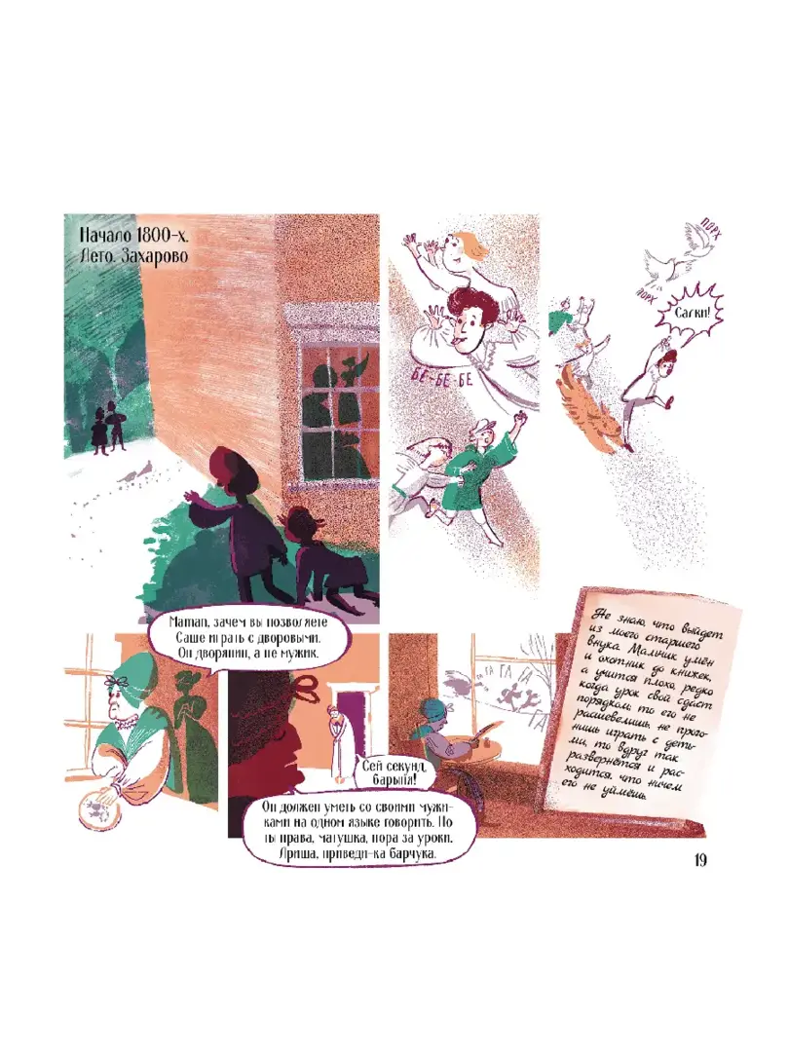
Михаил Визель. Пушкин – москвич! (Детская литература, 2024)
Казалось бы, все знают, что Александр Сергеевич Пушкин родился и провёл детские годы в Москве. Но с современной столицей связано не только детство великого писателя. Не случайно именно здесь находятся сразу несколько его музеев и, пожалуй, самый известный его памятник.
https://book24.ru/product/puskin-moskvic-istoriceskij-komiks-7679468/?ysclid=m2onjcu3w99524144

Slide 15
Книги для младших школьников
Новинки и переиздания

Slide 16
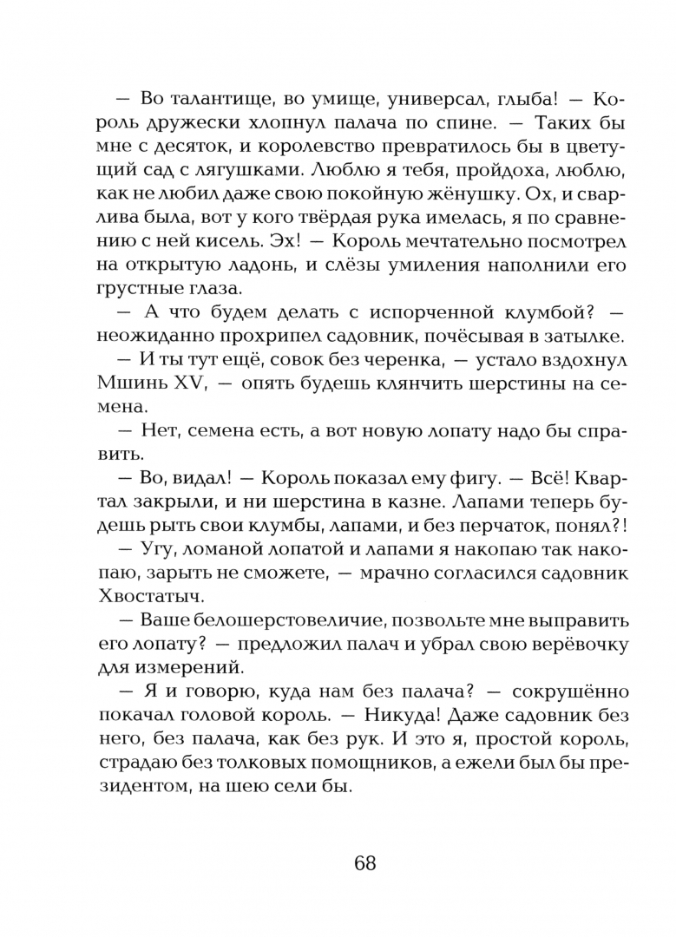
Виктор Стасевич. Просветляющий суп (Детское время, 2024)
https://www.labirint.ru/books/1012736/?ysclid=m2ono73wxq672356538

Slide 17
Ирина Бутенко. Имя для динозавра (Нигма, 2024)
Видео https://yandex.ru/video/preview/13034455760228695497
https://www.labirint.ru/books/1017186/?ysclid=m2onqdd4cc170413211

Slide 18
Мифология для детей с красивыми иллюстрациями и объяснениями (издательство «Манн, Иванов и Фербер»)
https://www.chitai-gorod.ru/product/russkie-skazochnye-sushchestva-3056532?ysclid=m2onvhlb6r517873169
https://www.mann-ivanov-ferber.ru/catalog/product/skandinavskie-mify-dlia-detei/?ysclid=m2oo2j0nwe560325471

Slide 19
Продолжение серии «Арабелла и ворон» (издательство «Лабиринт»)
https://www.labirint.ru/books/987331/?ysclid=m2oo5epwzh379780360
https://www.labirint.ru/books/987332/?ysclid=m2oo87pyja102638480

Slide 20
Ребекка Стед, Венди Мэсс. Библиотека кота Мортимера (Манн, Иванов и Фербер, 2024)
Однажды ночью в тихом городке Мартинвилл появляется загадочный шкафчик с книгами, на каждой — штамп: «Городская библиотека». Охраняет их кот Мортимер. Вот только в городе уже давным-давно нет никакой библиотеки. Она сгорела 20 лет назад.
Узнать, откуда взялся шкафчик и как он связан с давней трагедией, сможет только пятиклассник Эван. Но вопросов пока больше, чем ответов. Почему взрослые так неохотно говорят о случившемся? Связан ли с происшествием знаменитый автор детективных романов? Почему рыжий кот не отходит от шкафчика ни на шаг? И... неужели в Мартинвилле водятся привидения?
https://www.litres.ru/book/wendy-mass/biblioteka-kota-mortimera-71093572/?ysclid=m2ooarzypc721736751

Slide 21
Книги для подростков
Новинки и переиздания

Slide 22
Наталья Вишнякова. Как дела, Дериволков? (Пять четвертей, 2024)
В дневнике пятиклассника Серафима Дериволкова регулярно появляются замечания от учителя. Но не просто "Баловался" или "Разговаривал на уроке", а самые необычные. Да, Серафим то и дело попадает в разные интересные ситуации, чем постоянно пробивает брешь в нервной системе классной руководительницы. Герой из принципа ест свой словарный диктант, пьёт компот с помощью шнурков, сидит под партой с батоном хлеба, называет на уроке друга баклажаном, кусает одноклассницу и прячется в шкафу после звонка.
Нестандартные истории с Серафимом происходят не только в школе. Он правая рука пенсионера Аркадьева (на эту должность пришлось пройти целый кастинг). Вместе с ним и старшеклассником Женей Махаоновым герой патрулирует окрестности своего дома, сидит в засаде и мирит соседей. А ещё - выясняет обстоятельства появления во дворе НЛО и расследует пропажу торта у аптекаря Кроля.
Наталья Вишнякова - журналист и педагог, автор детских и подростковых повестей, киносценариев и пьес для кукольного театра.
https://www.labirint.ru/books/1000719/?ysclid=m2oohhtcmi489286365

Slide 23
Анастасия Шанская. Кот прямо с неба (Самокат, 2024)
Обаятельный нахал, умный хитрюга, зловредный красавец и наглец — вот он какой, этот кот Ефим! Смешная и трогательная повесть Анастасии Шанской «Кот прямо с неба» рассказывает о том, как Ефим (он же Фима, он же Фимозятина, он Фимозный-навозный) свалился с неба, точнее с седьмого этажа, на голову обычной семье, и началось… С ним не соскучишься! Каждый день с Фимой — испытание на прочность. «Я там обои в коридоре ободрал. Можете переклеивать». А как же хозяева понимают его язык? Очень просто: если считаешь себя не царём природы, а частью этого прекрасного мира, поймёшь даже кузнечика.
https://www.moscowbooks.ru/book/1205474/

Slide 24
Анна Игнатова. Всё в порядке, мама! (Детское время, 2024)
Хорошо летом живётся в посёлке Плёсово. Посёлок стоит на берегу Вуоксы. Здесь проводят летние каникулы близнецы Лена и Володя. Здесь живёт у бабушки их друг Александр. Они купаются, ловят рыбу и катаются на лодке по островам сколько душе угодно. А какие хорошие люди вокруг, какие добрые соседи… Но жажда приключений не даёт спокойно отдыхать. Неразлучная троица подростков оказывается «в нужное время в нужном месте». Теперь они свидетели мрачного ночного происшествия. Солнечный посёлок Плёсово с милыми жителями вдруг превращается в тёмный лес с коварными злодеями.

